Slide 1

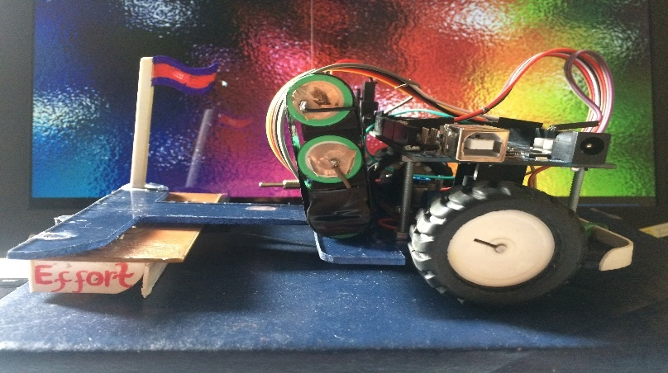
ព្រះរាជាណាចក្រកម្ពុជា ​​ ជាតិ សាសនា ព្រះមហាក្សត្រ
​​​​​​​ &;'
២០១៦ ‍- ២០១៧
សាកលវិទ្យាល័យ ភូមិន្ទភ្នំពេញ
ROYAL UNIVERSITYOF PHNOM PENH
Obstacle and Line Follower Robot
Ouk Polyvan

Slide 2
មាតិកា
Obstacle Robot
Line Follower Robot

Slide 3

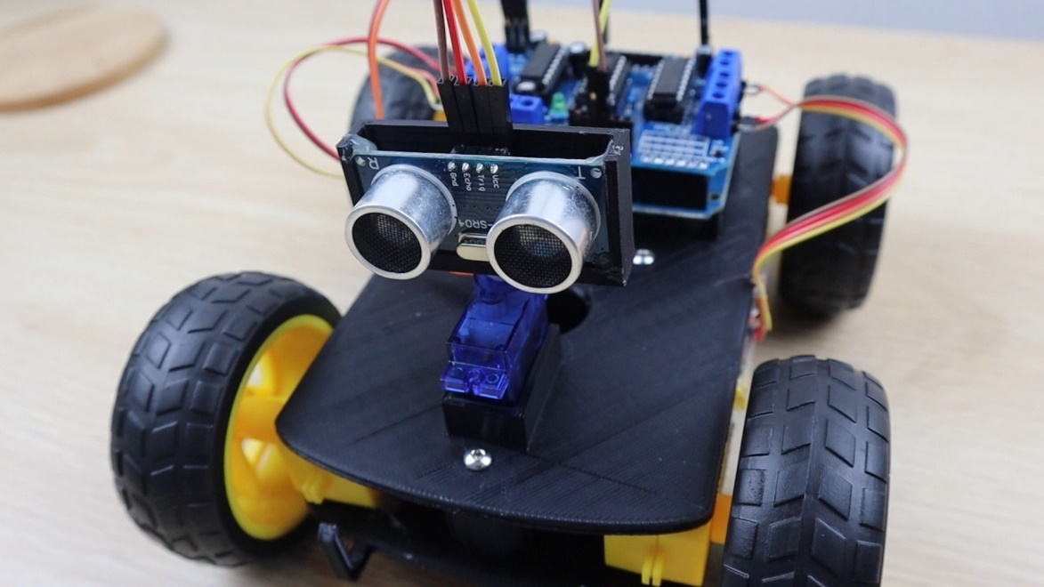
Obstacle Avoiding Robot
Obstacle Avoiding Robotគឺជាមនុស្សយន្តឆ្លាតវៃដែលអាចដឹងនិងជំនះឧបសគ្គដោយស្វ័យប្រវត្តិនៅលើផ្លូវរបស់វា។ វាមានផ្ទុកនូវ Microcontroller ដើម្បីដំណើរការទិន្នន័យនិងឧបករណ៍ចាប់សញ្ញា Ultrasonic ដើម្បីរកឧបសគ្គនៅលើផ្លូវរបស់វា។

Slide 4
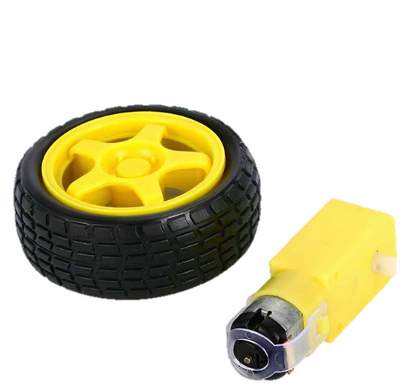
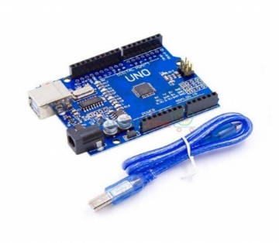
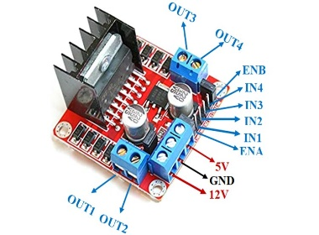
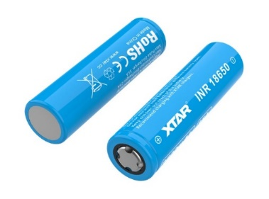
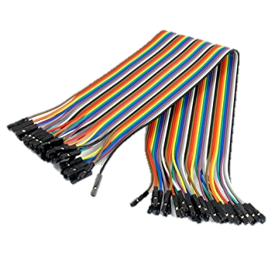
សម្ភារះសម្រាប់ធ្វើ Obstacle Avoiding Robot
Arduino Uno R3
Driver L298N
Motor and Wheel
Battery
Wire jumper

Slide 5
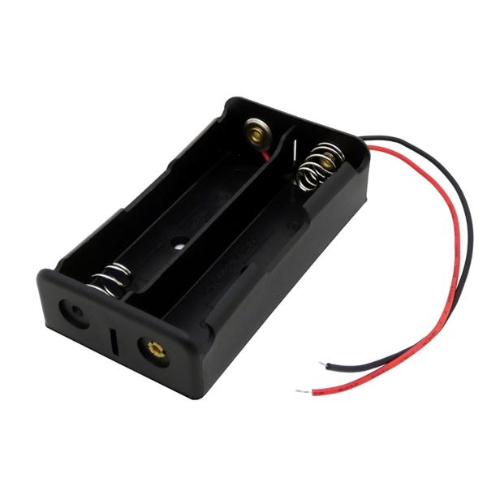
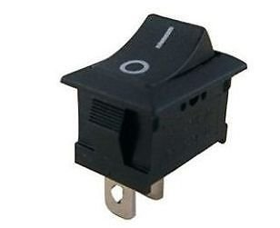
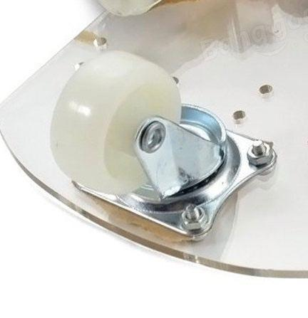
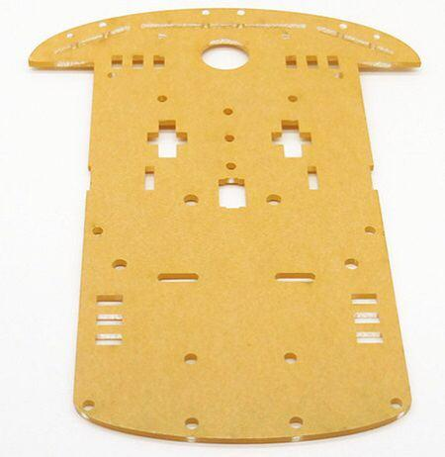
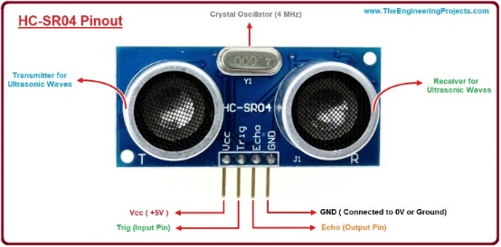
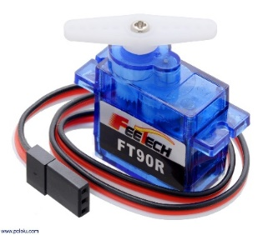
សម្ភារះសម្រាប់ធ្វើ Obstacle Avoiding Robot
Cell holder
Button
ចង្កូតឡាន
Resin Panels តួឡាន
Ultrasonic
Servo

Slide 6
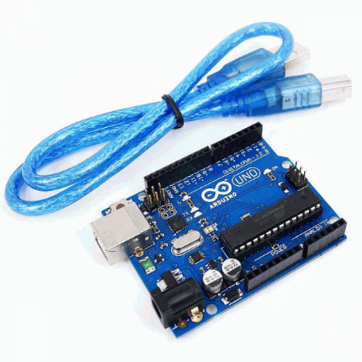
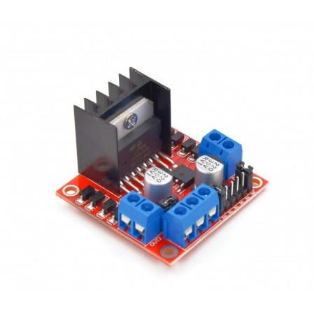
និយមន័យ​ Arduino Uno R3 and Motor Driver
Arduino UNO R3 គឺជាខួរក្បាលតូចមួយ ដែលអាចអោយយើងសរសេរកូដបញ្ចូលទៅតាមអ្វីដែលយើងចង់អោយវាធ្វើ។ វាមានលក្ខណៈជាបន្ទះសៀគ្វីអេឡិចត្រូនិចដែលមានជើងសម្រាប់បញ្ចូលកូដ និងជើងអេឡិចត្រូនិចដែលអាចដើរតួនាទីបានទាំងការបញ្ជាចេញ និងអានចូលមកវិញ (Input/Output) ។
នៅក្នុង​RC car គឺយើងប្រើវាសម្រាប់​ចាប់យកតម្លៃពី Bluetooth ​driver HC-06 ហើយបញ្ជាទៅកាន់ Motor driver និងផ្ទុក code សម្រាប់បញ្ជា RC Car។
Motor Driver L298N គឺជា driver ដែលអាចអោយយើងគ្រប់គ្រងល្បឿន​ និង ទិសដៅសម្រាប់ Motor ទាំងពីរ។នៅក្នុងMotor driver នេះគឺមានប្រលោះសម្រាប់ដោតMotorចំនួនពី​រក្នុងមួយខាងចំនួនពីរនៅ​ហើយវាមានប្រលោះបីទៀតដែលមានប្រលោះGND, 5v នឹង​ប្រលោះសម្រាប់យកភ្លើងពី Battery(9v-12v)។

Slide 7
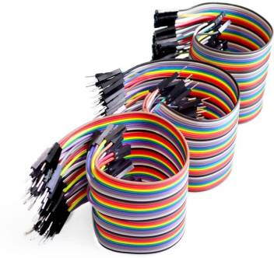
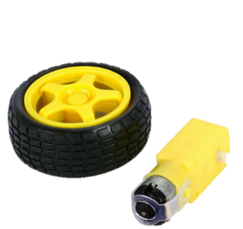


និយមន័យ​ Motor DC 12v and wire Jumper
Wire jumper (ខ្សែភ្លើង) គឺជាខ្សែភ្លើងសម្រាប់តភ្ជាប់ពីរឧបករណ៍មួយទៅឧបករណ៍មួយទៀត។
DC Gear Motor 12V គឺជាប្រភេទ​ Motor ដែរមានតង់ស្យុង12V​ សម្រាប់បង្វិលកង់អោយRobot ទៅមុខ ទៅក្រោយ ទៅឆ្វេង​ និង​ ទៅស្ដាំ។
Wheel គឺជាកង់ដែលតភ្ជាប់ទៅនឹង DC Motor 12v។
Servo គឺជា​ Motor មួយប្រភេទដែរអាចបង្វិលបានមុំពី0-180ដឺក្រេ។
Ultrasonic គឺជាឧបករណ៍អេឡិចត្រូនិកដែលវាស់ចម្ងាយនៃវត្ថុគោលដៅដោយបញ្ចេញរលកសំឡេង ultrasonic ហើយបំលែងសំឡេងដែលបានឆ្លុះបញ្ចាំងទៅជាសញ្ញាអគ្គិសនី។

Slide 8

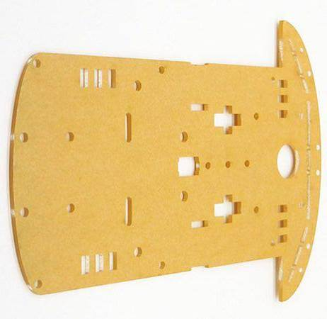
និយមន័យ​ Battery and HC-06
Battery(ថ្មរ)​ គឺជាប្រភពថាមពលសម្រាប់ផ្ដល់ទៅអោយ​ DC Motor 12V ដែលមានប៉ូលបូកនឹងប៉ូលដក។វាផ្តល់តង់ស្យុងពី​ 9V-12V ​​ទៅអោយ Motor driver L298N និង Arduino Board។
Resin Panels(បន្ទះជ័រសម្រាប់ធ្វើតួឡាន) គឺជាតួរបស់ឡានដែលធ្វើពីជ័រ។ហើយប្រើសម្រាប់ចាប់ម៉ូទ័រនឹងសម្រាប់ដាក់គ្រឿងរបស់ឡាន។

Slide 9

និយមន័យ​ Button and Motor Driver
កុងតាក់ គឺជាឧបករណ៍អគិសនីសម្រាប់បិតនឹងបើកភ្លើង។យើងប្រើសម្រាប់បើកឪ្យភ្លើងចូលទៅកាន់Motor driver and Arduino ។នៅក្នុងRC car យើងអាចប្រើកុងតាក់ណាមួយក៏បានឪ្យតែវាសម្របទៅនឹងឡានរបស់យើង(កុងតាក់តូចល្មម)។
Cell holder គឺជាឧបករណ៍មួយដែលអាចដាក់ថ្មរបាន។ជាទូទៅគេច្រើនប្រើ cell holder ដែលប្រើបានថ្មរពីគ្រាប់។ ពីព្រោះថ្មរពីគ្រាប់គឺយើងអាចប្រើថាមពលវាបានសមាមាត្រទៅនឹងតម្រូវការបស់យើងដែលត្រូវកាថ្មរ​ចន្លោះពី​ 9vទៅ12v។
កូនកង់​ ចង្កូតឡាន គឺជាកូនកង់តូចមួយដែលគេប្រើវាសម្រាប់ទប់ឡាន(ព្រោះយើងប្រើ Motor តែ2)ហើយវាក៏អាចបត់បែនបានទៅតាមកាបញ្ជារបស់ Motor​ and Wheel ដែលនៅខាងក្រោយនៃតួ RC Car។

Slide 10
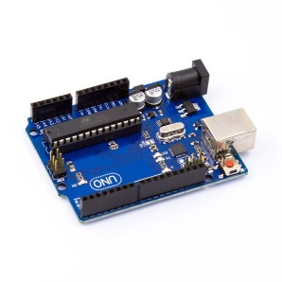
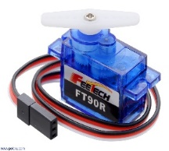
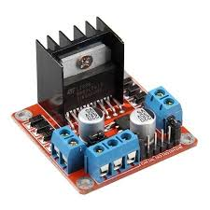
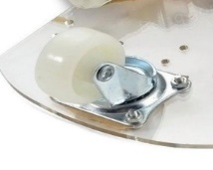
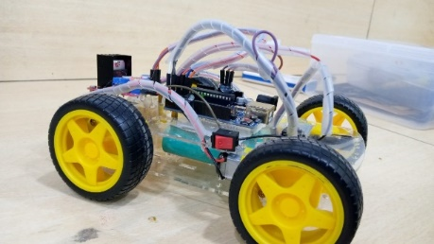
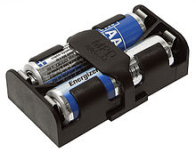
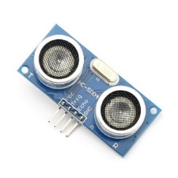
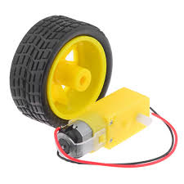
Connection

Slide 11
Connection
ការភ្ជាប់ តួរបស់ឡានទៅ ​ DC Motor​ ទៅ cell holder នឹងកង់តូចមួយសម្រាប់ទប់ឡាន ជាដំបូងគឺយើងត្រូវភ្ជាប់ Motor ទៅនឹង wheel យើយត្រូវតខ្សែរបស់ Motor បន្ទាប់មកយើងយកវាទៅចាប់ភ្ជាប់នឹង តួឡាន ដោយការតភ្ចាប់យើងអាចប្រើជាប្រលុងតូចៗឬក៏យើងអាចប្រើកាវទៀនសម្រាប់បិទ Motor ឪ្យវាជាប់ជាមួយនឹង តួឡាន ក៏បានដែរ។បន្ទាប់មកយើងចាប់កូនកង់តូចមួយនោះនៅខាងមុខ តួឡាន ដោយប្រើប្រលុងតូចៗ។ហើយcell holderគឺយើងត្រូវយកស្កុតមុខពីមកបិតនៅពីក្រោមវាហើយបន្ទាប់មកយើងត្រូវយកវាទៅដាក់នៅកន្លែងណាមួយនៃ តួឡាន ទៅតាមការច្ចនារបស់យើងដើម្បីឪ្យវាមើយទៅល្អមើល។តែជាទូទៅវាត្រូវបានគេដាក់នៅផ្នែកខាងក្រោយឬក៏នៅខាងក្រោមនៃ តួឡាន ។
កាតភ្ជាប់កុងតាក់ កុងតាក់យើងអាចដាក់វានៅកន្លែងណាមួយនែ តួឡាន ដែលដាក់នៅកន្លែងណាមួយដែលយើងងាយស្រួលក្នុងកាបិតបើកកុងតាក់នោះ។កន្លែងដែលគេច្រើនដាក់គឺនៅខាងក្រោយនៃឡាននៅក្បែថ្មរ។

Slide 12
Connection
កាតភ្ជាប់ Arduino uno, Motor driver ,Motor ,HC-06 and battery​
ដំបូងយើងត្រូវចាប់ Arduino uno and motor driver ចូល​តួឡានដោយយើងអាចប្រើប្រលុងតូចៗឬយើងក៏អាចបិតកាវទៀតឪ្យវាជាប់នៅលើនឹងតែម្តងក៏បាន។
ការភ្ជាប់ Battery ទៅនឹង Motor driver ​គឺយើងត្រូវតខ្សែខាងប៉ូលបូកនៃថ្មទៅនឹងMotor driver​ ទៅប្រលោះមួយដែលមានគេដាក់VCC (Motor driver ខ្លះគេដាក់12v)ដោយប្រើខ្សែភ្លើង។បន្ទាប់មកប៉ូលដកយើងត្រូវតទៅកាន់ប្រលោះដែលគេដាក់ថាGNDនៃ Motor driver។
ការតកុងតាក់​ គឺយើងត្រូវតទៅលើខ្សែខាងប៉ូលបូកនៃថ្ម។
ការភ្ជាប់ទៅកាន់ Arduino uno យើងត្រូវត5v​ចេញពី motor driver ទៅ 5v នៃ Arduino uno ហើយ GNDនៃ Motor driver ទៅ GND នៃ Arduino uno មួយខ្សែទៀត។
ភ្ជាប់MotorចូលMotor driver យើងត្រូវយកខ្សែនៃម៉ូទ័រនីមួយៗទៅតភ្ជាប់នឹងMotor driver ដែលម៉ូទ័រទីមូយតនៅប្រលោះនៅម្ខាងហើយម៉ូទ័រទីពីរតប្រលោះម្ខាងទៀត។

Slide 13
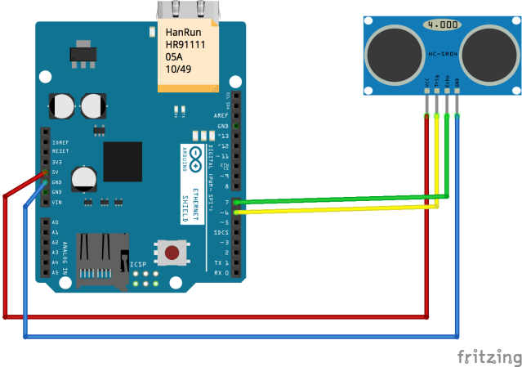
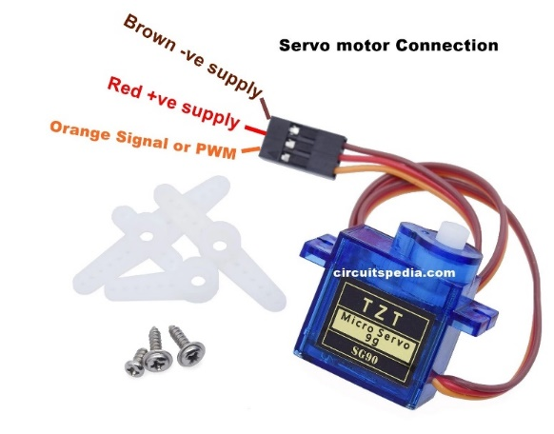
Connection
កាតភ្ជាប់ Servo and Ultrasonic to Arduino
ការត Ultrasonic គឺ​
GND to GND
VCC to VCC
ECHO to Pin
Trig​ to ​ Pin
ការត Servo គឺ​​ ពណ៌ក្រងមតទៅ​ VCC ​ហើយពណ៌ត្នោត ​តទៅ GND
ចំណេក​ ជើងមួយទៀតតទៅ PIN

Slide 14
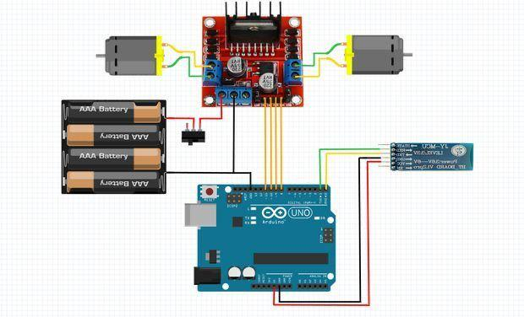
Connection
ការតជើងpin ពីMotor Driver ទៅArduino គឺយើងត្រូវត
-Int 1​ នៃ Motor driver ទៅ Pin​ 8 នៃ Arduino uno
-Int 2​ នៃ Motor driver ទៅ Pin​ 9 នៃ Arduino uno
-Int 3​ នៃ Motor driver ទៅ Pin​ 10 នៃ Arduino uno
-Int 4​ នៃ Motor driver ទៅ Pin​ 11 នៃ Arduino uno
ការតភ្ជាប់ Bluetooth ទៅកាន់ Arduino uno គឺយើងត្រូវត
-GND នៃ Bluetooth ទៅ Pin​ GND នៃ Arduino uno
-VCC នៃ Bluetooth ទៅ Pin​ 5v នៃ Arduino uno
-TX នៃ Bluetooth ទៅ Pin​ RX នៃ Arduino uno
-RX នៃ Bluetooth ទៅ Pin​ Tx នៃ Arduino uno

Slide 15
Coding
int left_distance;
int right_distance;
int front_distance;
#define MAX_DISTANCE 100
NewPing sonar(trigPin, echoPin, MAX_DISTANCE);
void setup() {
servo.attach(4);
pinMode(in1,OUTPUT);
pinMode(in2,OUTPUT);
pinMode(in3,OUTPUT);
pinMode(in4,OUTPUT);
#include<Servo.h>
#define trigPin 12
#define echoPin 13
#include<NewPing.h>
Servo servo;
int distance;
long duration;
int angle = 90;
int in1=5;
int in2=6;
int in3=10;
int in4=11;

Slide 16
Coding
pinMode(echoPin,INPUT);
pinMode(trigPin,OUTPUT);
// pinMode(servo,OUTPUT);
servo.attach(8);
Serial.begin(9600);
Serial.println("Ultrasonic Sensor HC-SR04 Test");
Serial.println("with Arduino UNO R3");
servo.write(115);
delay(2000);
distance = readPing();
delay(100);
distance = readPing();
delay(100);
distance = readPing();
delay(100);
distance = readPing();
delay(100);
}
void Forward(){
//analogWrite(in2,150);
//digitalWrite(in1,0);
//digitalWrite(in4,0);
// analogWrite(in3,150);
digitalWrite(in2,1);
digitalWrite(in4,1);
digitalWrite(in1,0);
digitalWrite(in3,0);
}

Slide 17
Question
តើ Obstacle Robot ជាអ្វី?
ចូរនិយាយពីកាតភ្ជាប់​ Ultrasonic ទៅកាន់ Arduino?
ដូចម្តេចដែលហៅថា Servo?
តើ Motor Driver L298N ប្រើសម្រាប់ធ្វើអ្វីនៅក្នុង​ Robot​នេះ?
ចូរអ្នកនិយាយពីដំណើការបស់ robot នៅពេល Test?
ដូចម្តេចដែលហៅថា Ultrasonic?

Slide 18
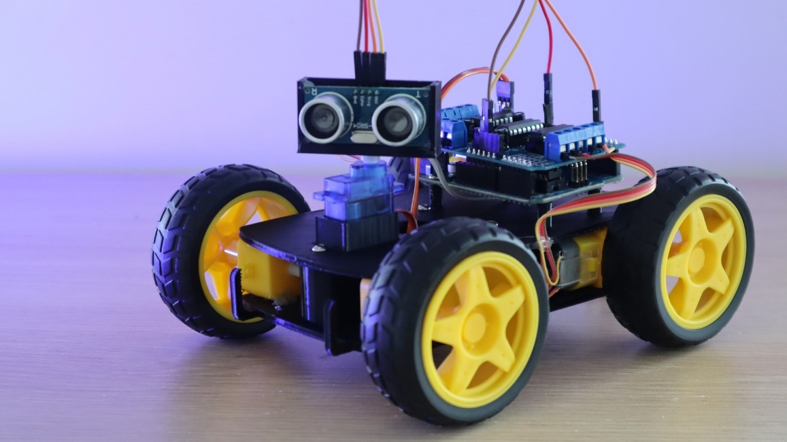
Thank You

Slide 19
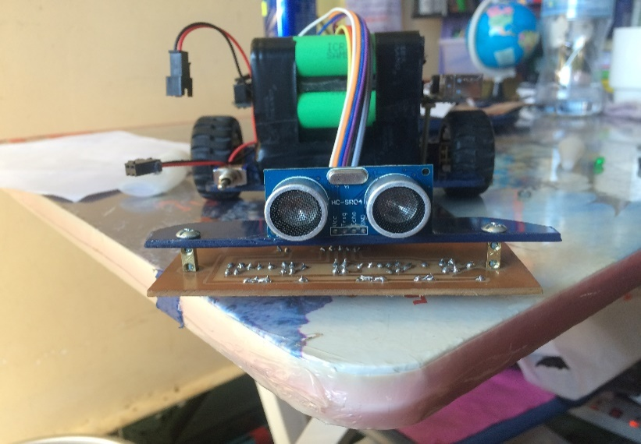
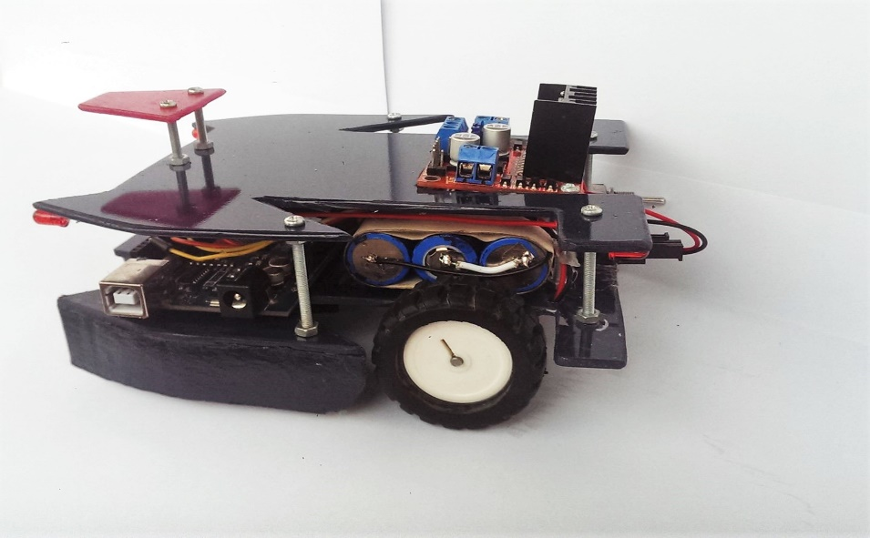
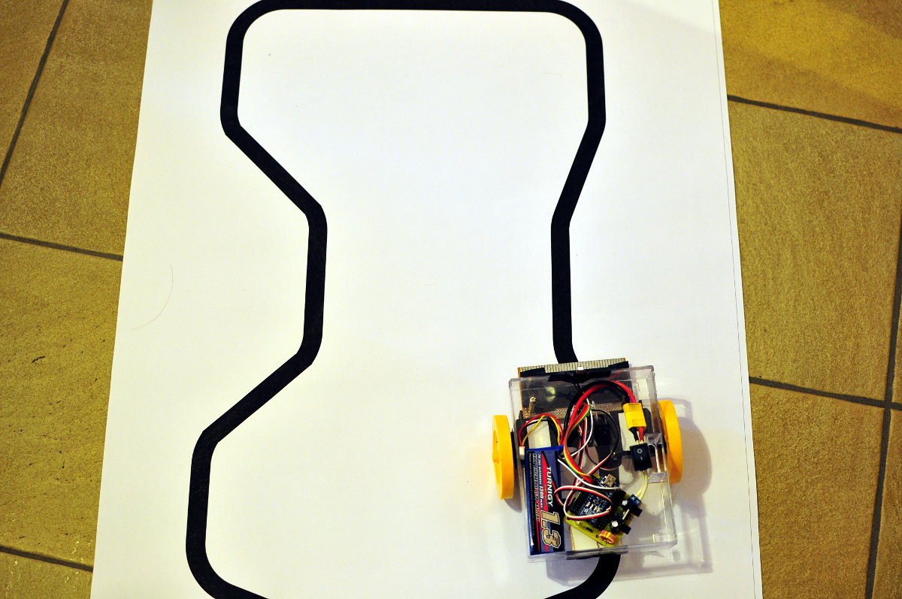
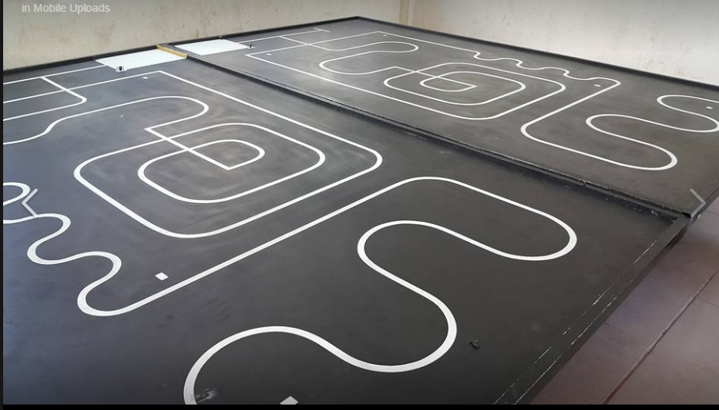
What is Line Follower Robot?
​​​​ Line follower Robot គឺជា Robot ដែលធ្វើប្រតិបត្តិការដោយខ្លួនឯង និង Detect ទៅលើខ្សែបន្ទាត់ដែលត្រូវបានគូស​ នៅលើក្តារពណ៏ សរ ,ខ្មៅ​ រឺព័ណផ្សេងៗទៀត ៗដោយប្រើ sensor សំរាប់ ចាប់គំនូសព័ណនៃផ្លូវ។
ប្រភេទ
គំនូសផ្លូវ
ខ្សែពណ៌ខ្មៅលើផ្ទៃស
ផ្លូវពណ៌សលើផ្ទៃខ្មៅ

Slide 20
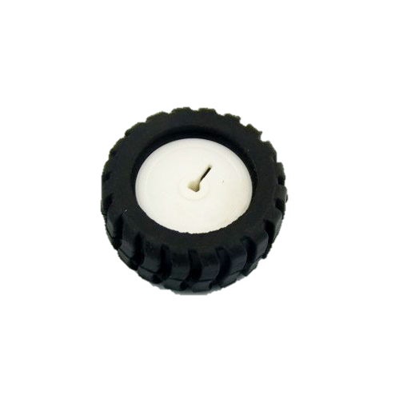
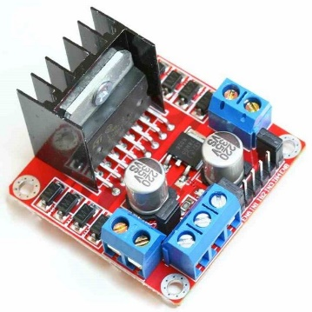
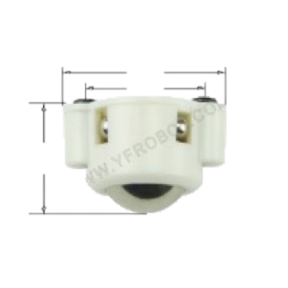
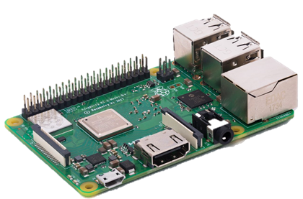
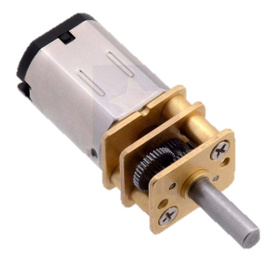
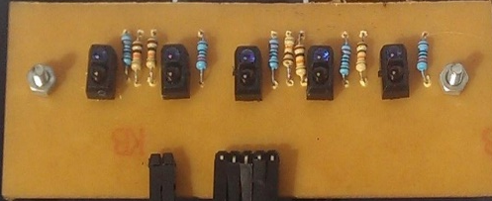
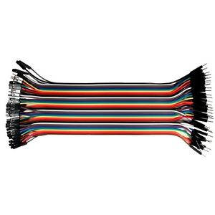
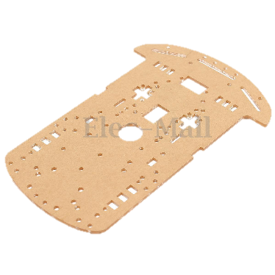
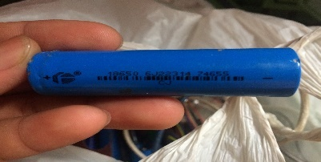
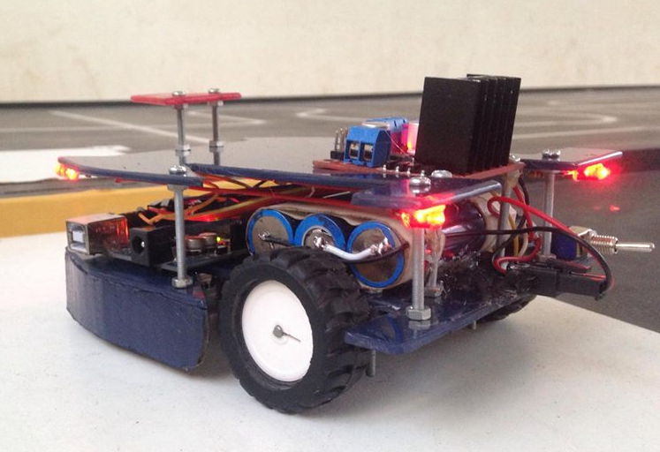
សំភារៈសំរាប់ធ្វើ រ៉ូប៉ូត
Arduino Mega2560v
Motor Driver
L238N
Motor
Wheels N20
Eyes Wheel
Jumper Wire
Sensor​ Board
Battery 12v
Main Board

Slide 21
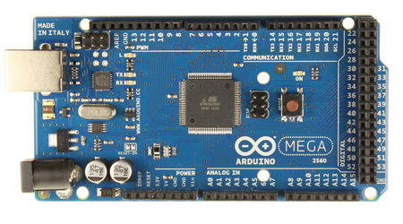
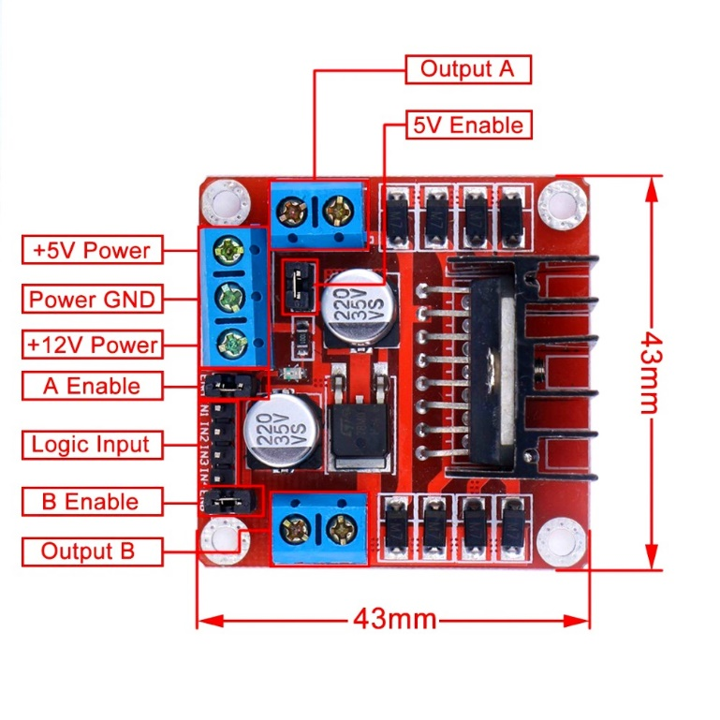
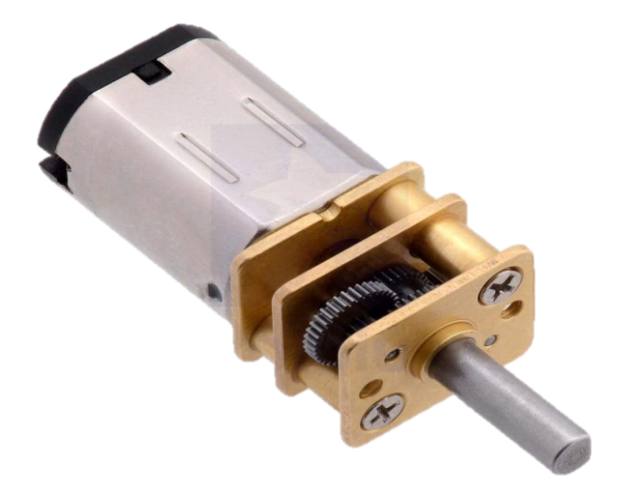
ការ​ បង្ហាញពីការប្រើប្រាស់ និង​ មុខងារ នៃ សំភារះ ROBOT
Pin Digital : 54
Pin analog : 15(A0-A15)
Pin 5v : 4
Pin GND : 4
…………
Arduino Mega2560
Motor Driver L238N
អាចអនុញ្ញាតអោយយើង
គ្រប់គ្រងទៅលើ​ Speed និងទិសដៅរបស់
DC motors ចំនួន ពីរ។
Motor 12v

Slide 22
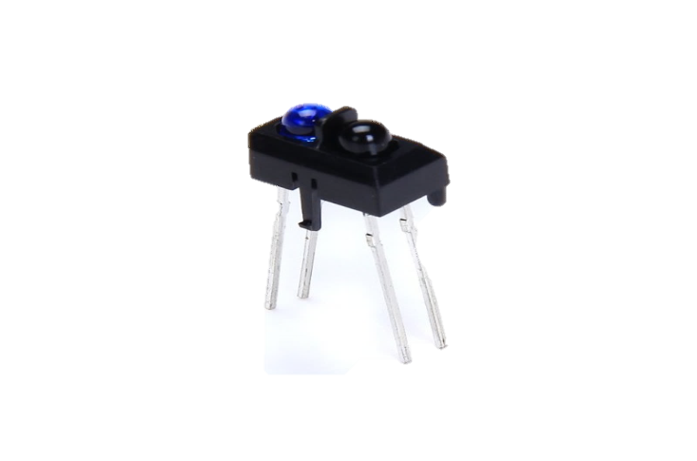
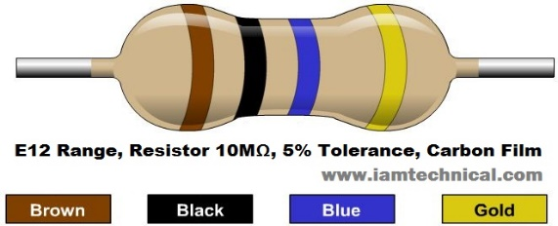
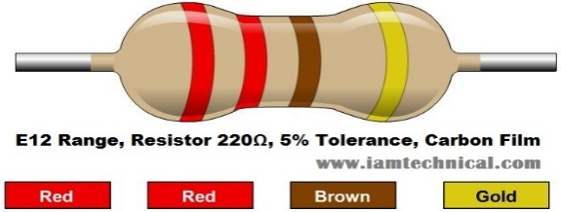
ការ​ បង្ហាញពីការប្រើប្រាស់ និង​ មុខងារ នៃ សំភារះ ROBOT
Sensor Board
គឺជាចង្កូតរបស់Robotសម្រាប់បត់បែនទៅមុខឬថយក្រោយ។
រេស៊ីស្តង់ ២២០ អូម *5
រេស៊ីស្តង់ ១០k អូម *5
Sensor TCR T5000 *5

Slide 23



ការ​ បង្ហាញពីការប្រើប្រាស់ និង​ មុខងារ នៃ សំភារះ ROBOT
Battery
4v
12v
ដោយយើងយោងទៅលើ
គឺ
យើងបានកំណត់យកថ្ម ដែលមាន
តង់ស្យុង
12v
Motor​12v 1000rpm
Motor Driver L238N

Slide 24




PID​ Equation សមីការ PID
P : Proportional ,I : Integral ,D : Derivative
ត្រូវបានចាត់ទុកជាវិធីសាស្ត្រដ៏សាមញ្ញមួយ ប្រើប្រាស់ដើម្បីគ្រប់គ្រង ម៉ាស៊ីនជាច្រើនប្រភេទដូចជា
Robots
Rockets…

Slide 25


ការប្រើ PID
A Robot with ON/OFF
1
---------------------------------------------------------------
0
v
v
-1
---------------------------------------------------------------
Error>0
Error<0
រត់ត្រង់ផ្លូវល្អ
ងាយស្រួលក្នុងការគ្រប់គ្រង
ងាយស្រួលបត់ឆ្វេង ឬស្តាំ
គុណសម្បត្តិ PID
v
A Robot with PID
1
---------------------------------------------------------------
0
v
v
-1
---------------------------------------------------------------
Error=0

Slide 26
Proportional Control
Proportional
Control
វាប្រាប់យើងពីរបៀបដែល Robotរត់នៅលើខ្សែបន្ទាត់ថា ត្រូវទៅឆ្វេង ទៅស្ដាំ ហើយទៅលឿនឬ យឺត
Error = CurrentPoint – SetPoint
CurrentPoint :
ជាទីតាំងរបស់Robot
SetPoint :
ជាមេគុណដែលSetអោយSensorជា​​Constant value
Kp :
ជាតម្លៃមួយដែលគេ​គិតលើ Error
Error
ជាគំលាត់ពីSetpiontនិង CurrentPointអាចជាចំនួនវិជ្ជាមាន និង អវិជ្ជាមាន
Setpiont
0
Error
------------------------------------------------------------------------------------------------------------------------------------------------------------------------
CurrentPoint

Slide 27
PID​ Formula
Sensor TCR T500 ចំនួន ៥
គំនូស ផ្លូវ
Output= $k_{p}e\left(t\right)+k_{I}\int{e\left(t\right)dt+k_{D}\frac{d}{dt}e(t)}$
P[]= {10,100,200,300,390}
1
2
3
4
5
Average =S1*P[0]+S2*P[1]+S3*P[2]+S4*P[3]+S5*P[4]
TotalSum = S1+ S2 + S3 + S4 + S5
CurrentPiont= Average/TotalSum
Speed = (kp*Error)+(Error-PreError)*(kd)+(ki *TotalError)
Kp ,Ki : is a constant value(we set it).
PreError : is a lastest Error.
PreError = Error
TotalError is a sum of all error
ចំណាំ៖
S= Sensor
P= Point

Slide 28

អនុវត្ត កូដ

